Slide 1
Wing Fence와 Relative Curvature를 적용한 사이클로디얼 프로펠러의 성능 검증 Wing Fence & Curved Wing Effect on Cycloidal Propellers
서울과학고등학교 조용우, 김민재
Notes:
결과 분석, 실험 진행 -
설계, 출력, 조립 -

Slide 2
WE NEED CYCLODIAL PROPELLERS
저소음 비행체를 만들기 위한 여정
고요한 하늘을 위하여!
Notes:
저희는 하루 빨리 사이클로디얼 프로펠러에 대한 연구를 진행해야 합니다!
사이클로디얼 프로펠러는 저소음 비행체의 미래라고 할 수 있습니다..
미래 하늘을 가득 메울 드론들과 비행체들이 시끄러울까봐 걱정되신다고요?
저희 팀은, 우리 모두가 샛소리가 들리는 고요한 하늘 아래서 살길 꿈꿉니다.
저희 연구는 사이클로디얼 프로펠러의 개선을 통해, 저소음 비행체를 만들기 위한 여정에 기여하고자 합니다.

Slide 3
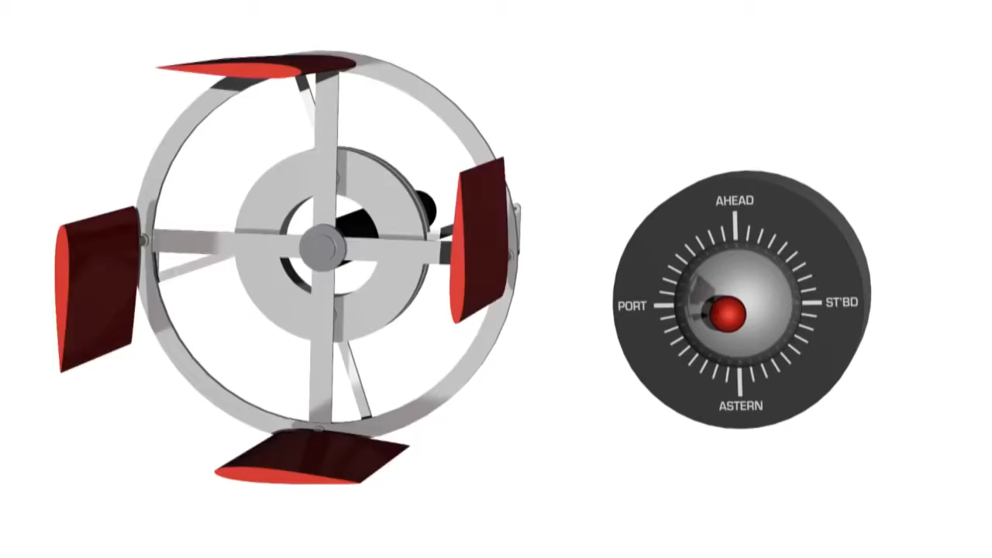
Cyclodial Propeller는 무엇인가?
Notes:
다음과 같이, 회전축과 날개의 폭 방향이 평행하여, 마치 세탁기 통이 돌아가듯 회전하는 프로펠러를 Cyclodial Propeller라고 합니다.

Slide 4
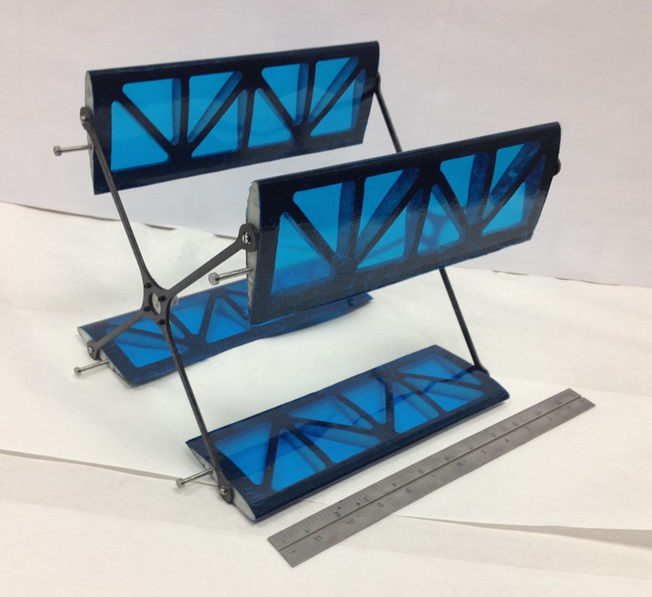
Cyclodial Propeller의 장점들
빠른 추력 방향 전환
간단한 익형 구조
저소음
후퇴깃 실속현상 해결
Notes:
사이클로디얼 프로펠러의 장점들로는 다음이 있는데요,
프로펠러에 비해 적은 회전관성
프로펠러와 달리 공기와 맞닿는 상대 속력이 같아,
상대 속력 자체가 매우 작아/ 저소음 운용 가능
일반적인 헬리콥터에서 위험한 상황을 발생시키는 후퇴깃 실속현상을 해결해줍니다.

Slide 5
Cyclodial Propeller의 현 시점
일반적인 프로펠러에 뒤처지는
추력/무게 비
추력/전력 비
Notes:
Cyclodial Propeller는 현재, 일반적인 프로펠러에 비해 뒤처지는 추력/무게비, 추력/전력비로 인해
저소음을 포함한 다양한 장점을 가지고 있음에도 불구하고 적용되지 못하고 있습니다.
이러한 두 가지 사항을 개선시킨다면, Cyclodial Propeller의 광폭적용으로 고요한 하늘을 만들 수 있을 것입니다.

Slide 6

연구 목표 : Cyclodial Propeller의 추력과 추력 효율을 높이자!
?
Notes:
따라서, 저희의 연구의 목표는, Cyclodial Propeller의 추력과 추력 효율을 높이는 것 입니다!
목표를 달성하기 위해, 다른 적용처에서 두 가지 아이디어를 가져와 접목시켰습니다.

Slide 7
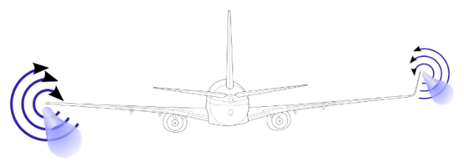
Wing Fence의 원리
저기압
고기압
Notes:
첫번째 아이디어는 실속 펜스입니다.
본 연구에서 Wing Fence (실속 펜스)는 비행기 날개의 끝에 와류의 형성을 막는 구조물을 설치하여 추력과 추력효율을 늘리는 구조물입니다.
비행기가 날아갈때, 날개가 양력을 만들게 되면서 날개 경계면 하부는 고기압, 상부는 저기압이 됩니다. 이때, 날개의 경계면을 벗어나는 날개 끝 부분에서는 날개 경계면 하부의 공기가 상부로 이동하려는 움직임이 발생하면서 회전하는 와류가 발생합니다. 이러한 와류를 날개 끝 와류 (Wingtip Vortice)라고 합니다.
보통 비행기에 적용되는 이 Wing Fence를, 회전하는 프로펠러인 Cyclodial Propeller에 접목하여 성능 향상을 관찰하였습니다.

Slide 8
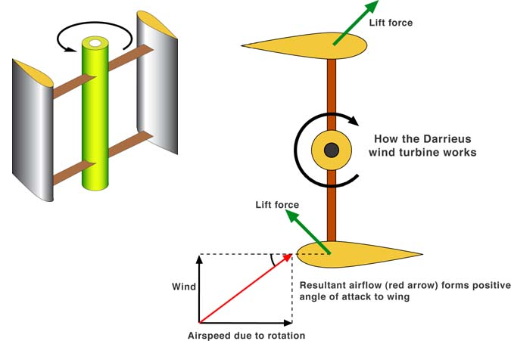
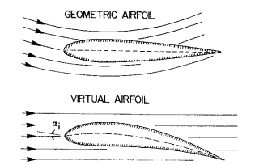
Relative Curvature Effect
Notes:
두 번째 아이디어는 Relative Curvature Effect입니다. 중심축을 기준으로 회전하는 날개는, 회전하는 효과로 인해 실제 형상에 비해 더 굽은 형태로 공기와 만나게 됩니다. 이러한 이론에서 착안해, Cyclodial Propeller의 날개 형상을, 회전 반경에 맞게 굽히면 항력이 더욱 감소할것으로 기대하고 해당 이론을 적용하였습니다.

Slide 9
Relative Curvature Mapping
Relative Curvature Mapping Method :
: 회전반경의 둘레로 Chord를 맵핑
Chord이 회전반경 둘레를 따라 굽었다고 가정하고, 해당 원의 점에서 접선에 수직하게 위 아래만큼 이동하여 점을 찍는 방식이다.
Straight Airfoil와 Curved Airfoil을 만들어 이를 실험에서 대조.
c
r
c
Notes:
날개의 단면을 정확히 어떤식으로 굽혔나면요!
Chord이 회전반경 둘레를 따라 굽었다고 가정하고, 해당 원의 점에서 접선에 수직하게 위 아래만큼 이동하여 점을 찍어 이를 변환하였습니다.

Slide 10
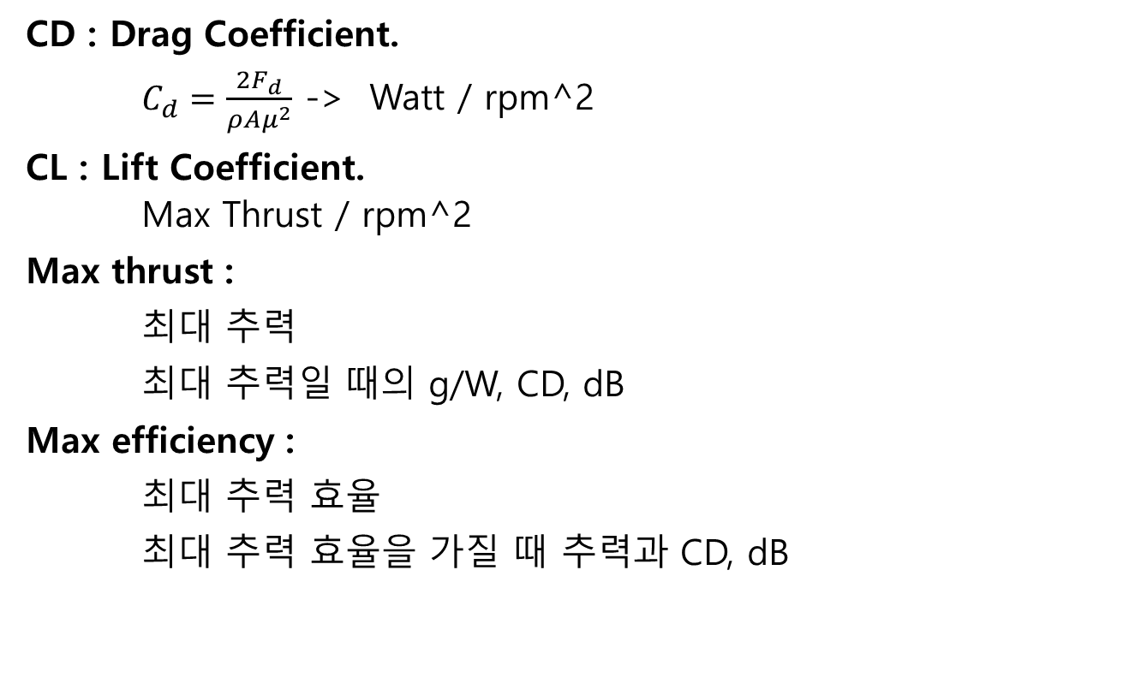
Cyclodial Propeller 데이터 가공
CD : Drag Coefficient.
$C_{d}=\frac{2F_{d}}{ρAμ^{2}}$ -> Watt / rpm^2
CL : Lift Coefficient.
Max Thrust / rpm^2
Max thrust :
최대 추력
최대 추력일 때의 g/W, CD, dB
Max efficiency :
최대 추력 효율
최대 추력 효율을 가질 때 추력과 CD, dB
Notes:
CD CL 설명 더 쉽게 써놓기
Cyclodial Propeller에서는 일반적인 익형 날개와 달리, 구체적인 성능을 나타낼 수 있는 지표가 명확하지 않습니다.
본 연구에서는 이러한 성능 지표들의 변인들에 따른 변화를 살피기 위해 다음과 같이 정의 내렸습니다.
공기에서 받는 저항의 크기를 나타내는 계수, 항력 계수는 전력이 항력에 비례한다고 가정하고, 전력을 회전수 제곱으로 나누어서 계산하였습니다.
속도에 따른 양력의 크기를 나타내는 계수, 양력 계수는 추력을 회전수 제곱으로 나누어 계산하였습니다.
프로펠러는 최대 성능 운용과 최대 효율 운용 두 가지로 운용될 것을 가정하고, 최대 추력에서의 지표들과 최대 추력 효율 : 추력을 전력으로 나눈 값에서의 지표들로 구분해 대조하였습니다.

Slide 11
Wing Fence (WF)에 대한 가설
WF-1 WF를 적용하면, Lift Coefficient가 증가하게 된다.
WF-2 WF를 적용하면, Wingtip Vortice가 감소하여 Drag이 감소한다.
WF-3 WF를 적용하면, 추력이 증가한다.
WF-4 WF를 적용하면, 동일 추력 대비 소음이 감소한다.
Notes:
연구를 진행하기에 앞서, WF와 RC에 대한 가설을 각각 세우고 시작하였습니다.
각각의 가설에 대해 살펴보면, WF를 적용하였을때,
양력 계수, 항력, 추력 (Lift), 동일 추력 대비 소음에 개선 효과가 있을 것으로 예측하였습니다.

Slide 12
Relative Curvature (RC)에 대한 가설
RC-1 RC를 적용하면, Drag이 감소한다.
RC-2 RC를 적용하면, 추력 효율이 증가한다.
RC-3 RC를 적용하면 소음이 감소한다.
Notes:
Relative Curvature의 경우,
Drag (항력), 추력 효율, 소음에 개선 효과가 있을 것으로 가설을 세웠습니다.

Slide 13
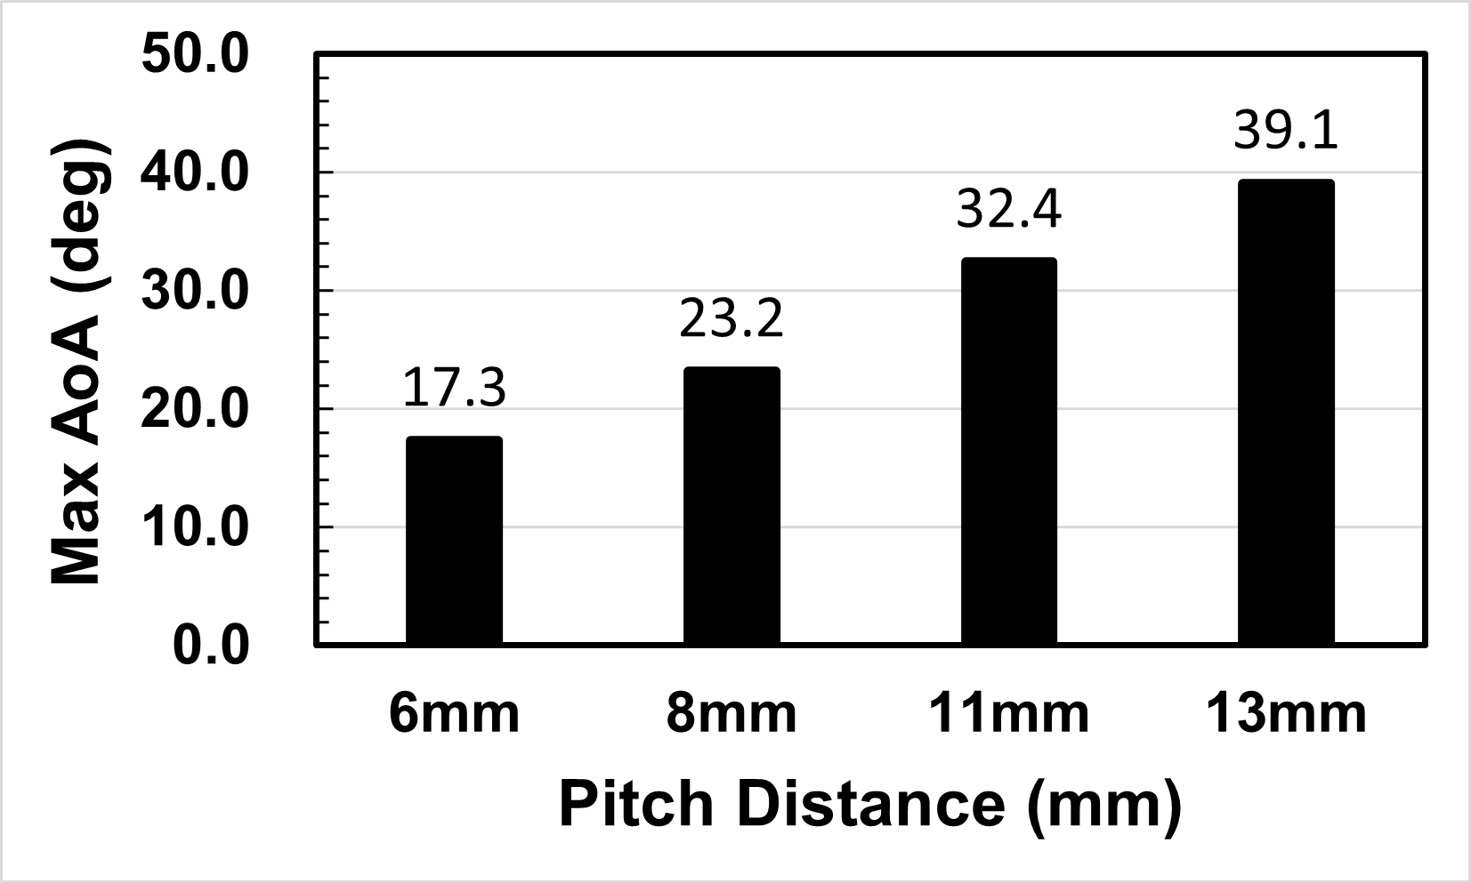
Pitch Distance
실험 : 6mm, 8mm, 11mm, 13mm
Pitch Distance가 증가할수록 AoA (받음각)이 증가합니다.
Notes:
아래 결과 부분의 그래프들은 전부 Pitch Distance에 대해 결과를 표시했습니다.
Cyclodial Propeller에서, Pitch Distance가 증가할 수록, AoA (받음각)이 증가합니다.

Slide 14
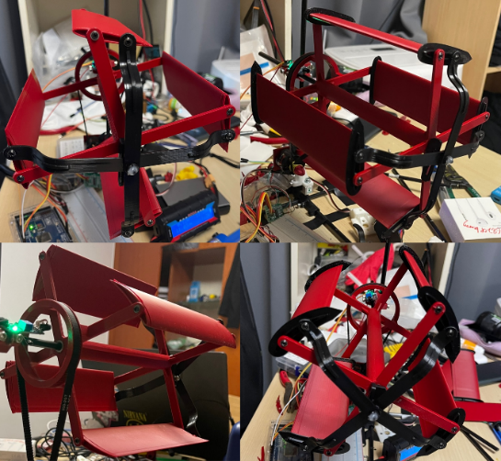
실험 구성
조작 변인
Power Value to ESC
Pitch Distance (6mm, 8mm, 11mm, 13mm)
Airfoil Type
측정 값
회전수 (RPM)
추력 (g)
소음 (dB)
전력 (W)
Notes:
좌측 그림은 4가지 날개 구조에 대한 실험 구성입니다. 조작 변인은 모터의 Power Value, 받음각과 비례하는 Pitch Distance, 날개 구조입니다.
이때, 측정한 값은, 회전수, 추력, 소음, 전력입니다.

Slide 15
결과
Notes:
실험에 대한 결과를 알려드리겠습니다.

Slide 16
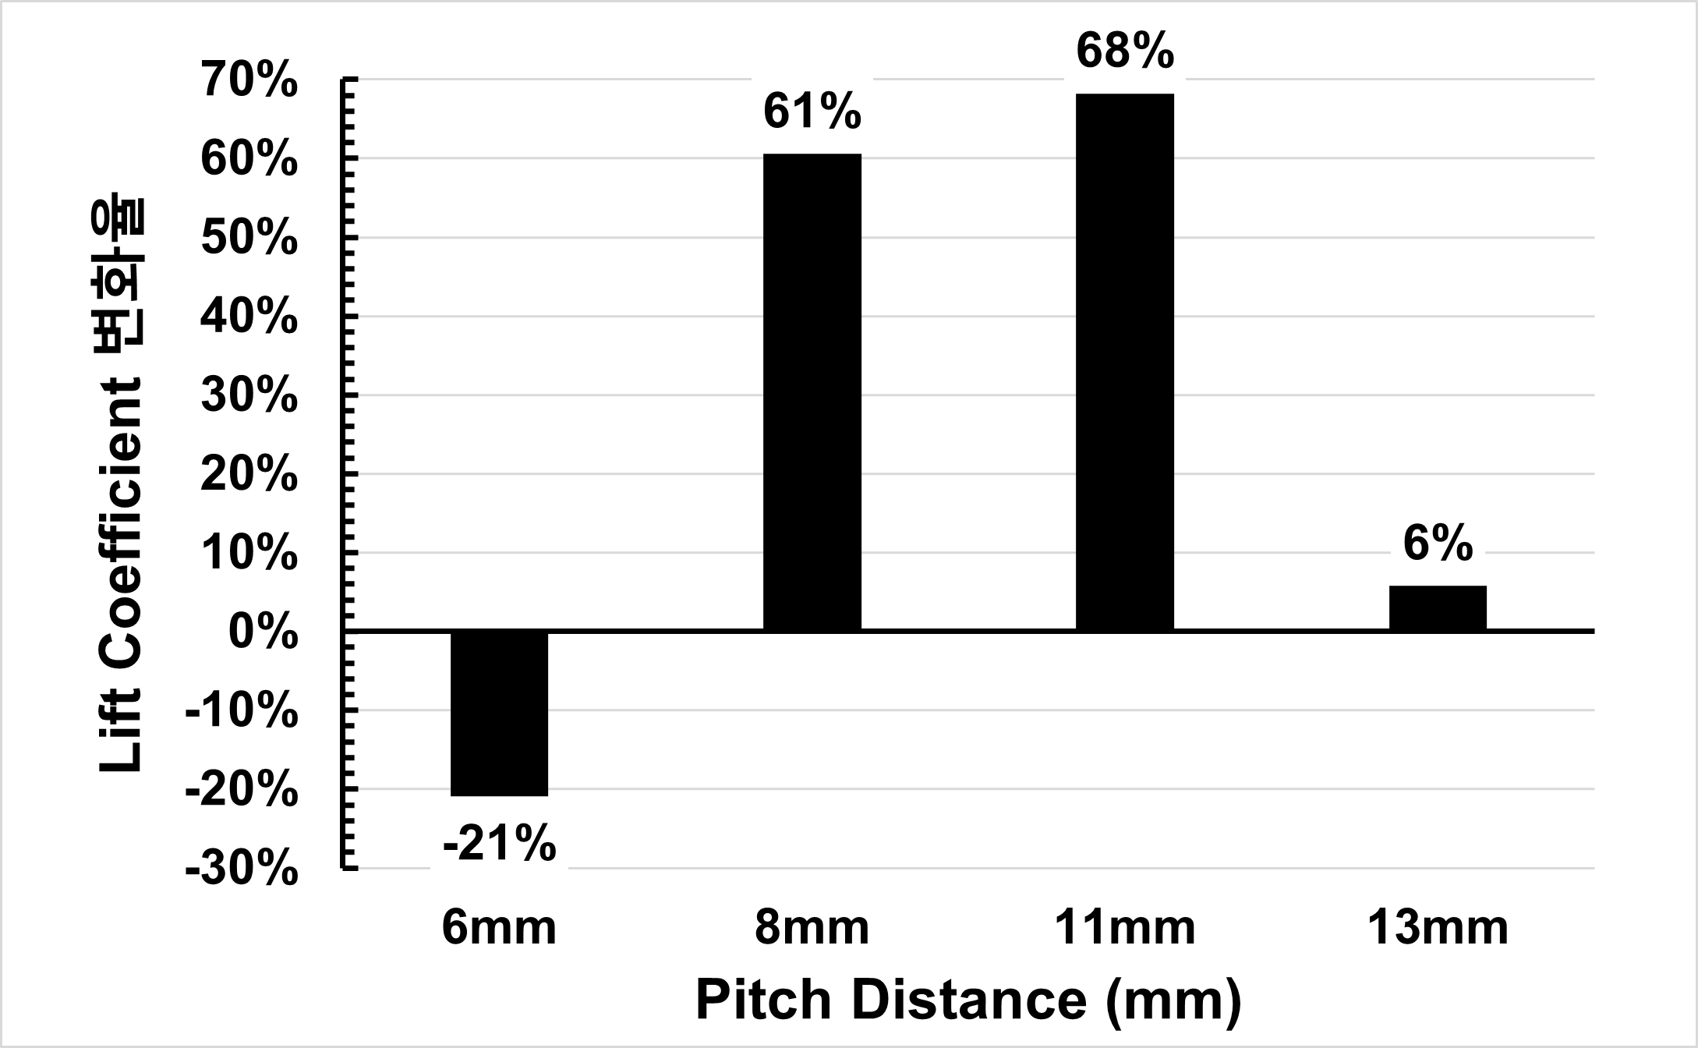
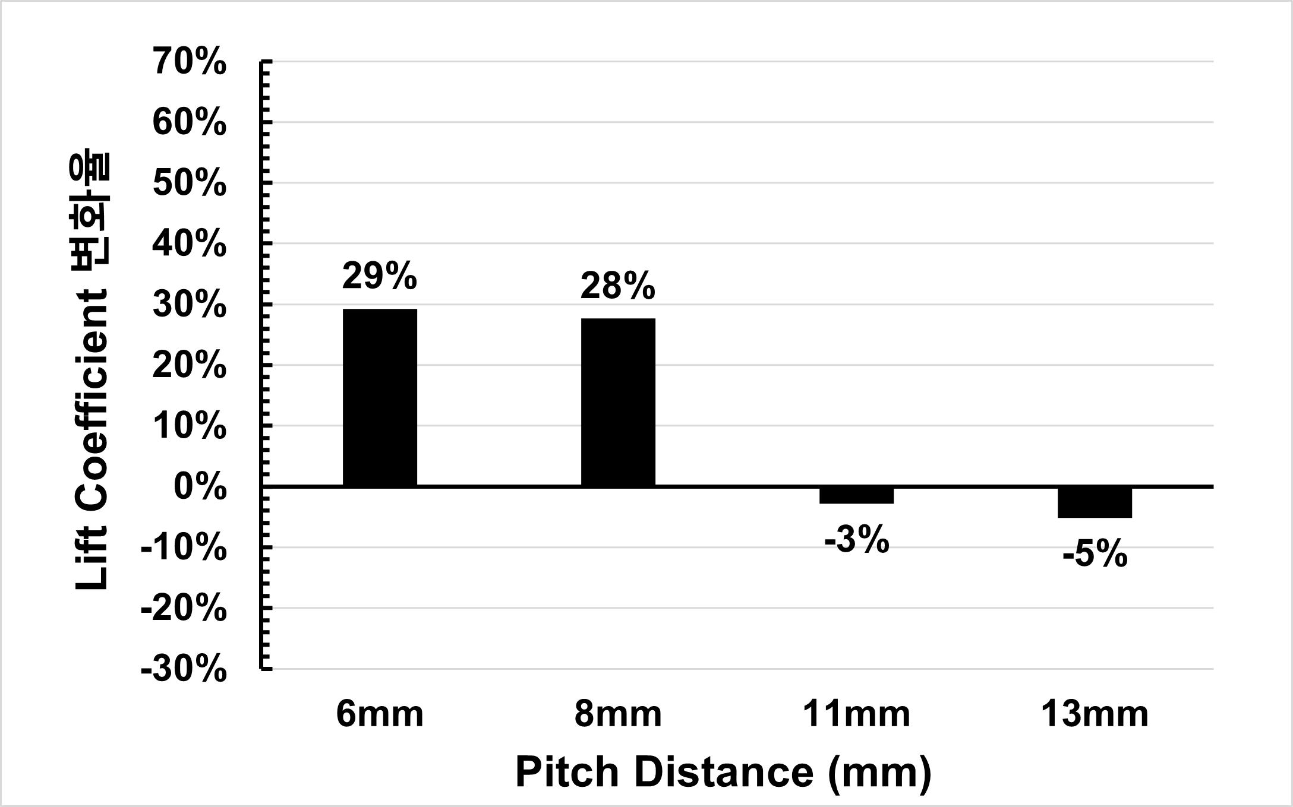

WF –1 Lift Coefficient 증가
Straight Airfoil
WF 적용 시, Max Lift Coefficient 변화율
Curved Airfoil
WF 적용 시, Max Lift Coefficient 변화율
Notes:
WF를 적용하면, 양력 계수가 확연히 증가합니다.

Slide 17
WF –1 Lift Coefficient 증가
Straight Airfoil
WF 적용 시, Max Lift Coefficient 변화율
Curved Airfoil
WF 적용 시, Max Lift Coefficient 변화율
68%
Notes:
대표적으로 Straight Airfoil : Relative Curvature 를 적용하지 않은 날개에 Wing Fence를 적용하였을 때, 8mm 모델에서 약 68%의 양력 계수 향상이 있었습니다.

Slide 18
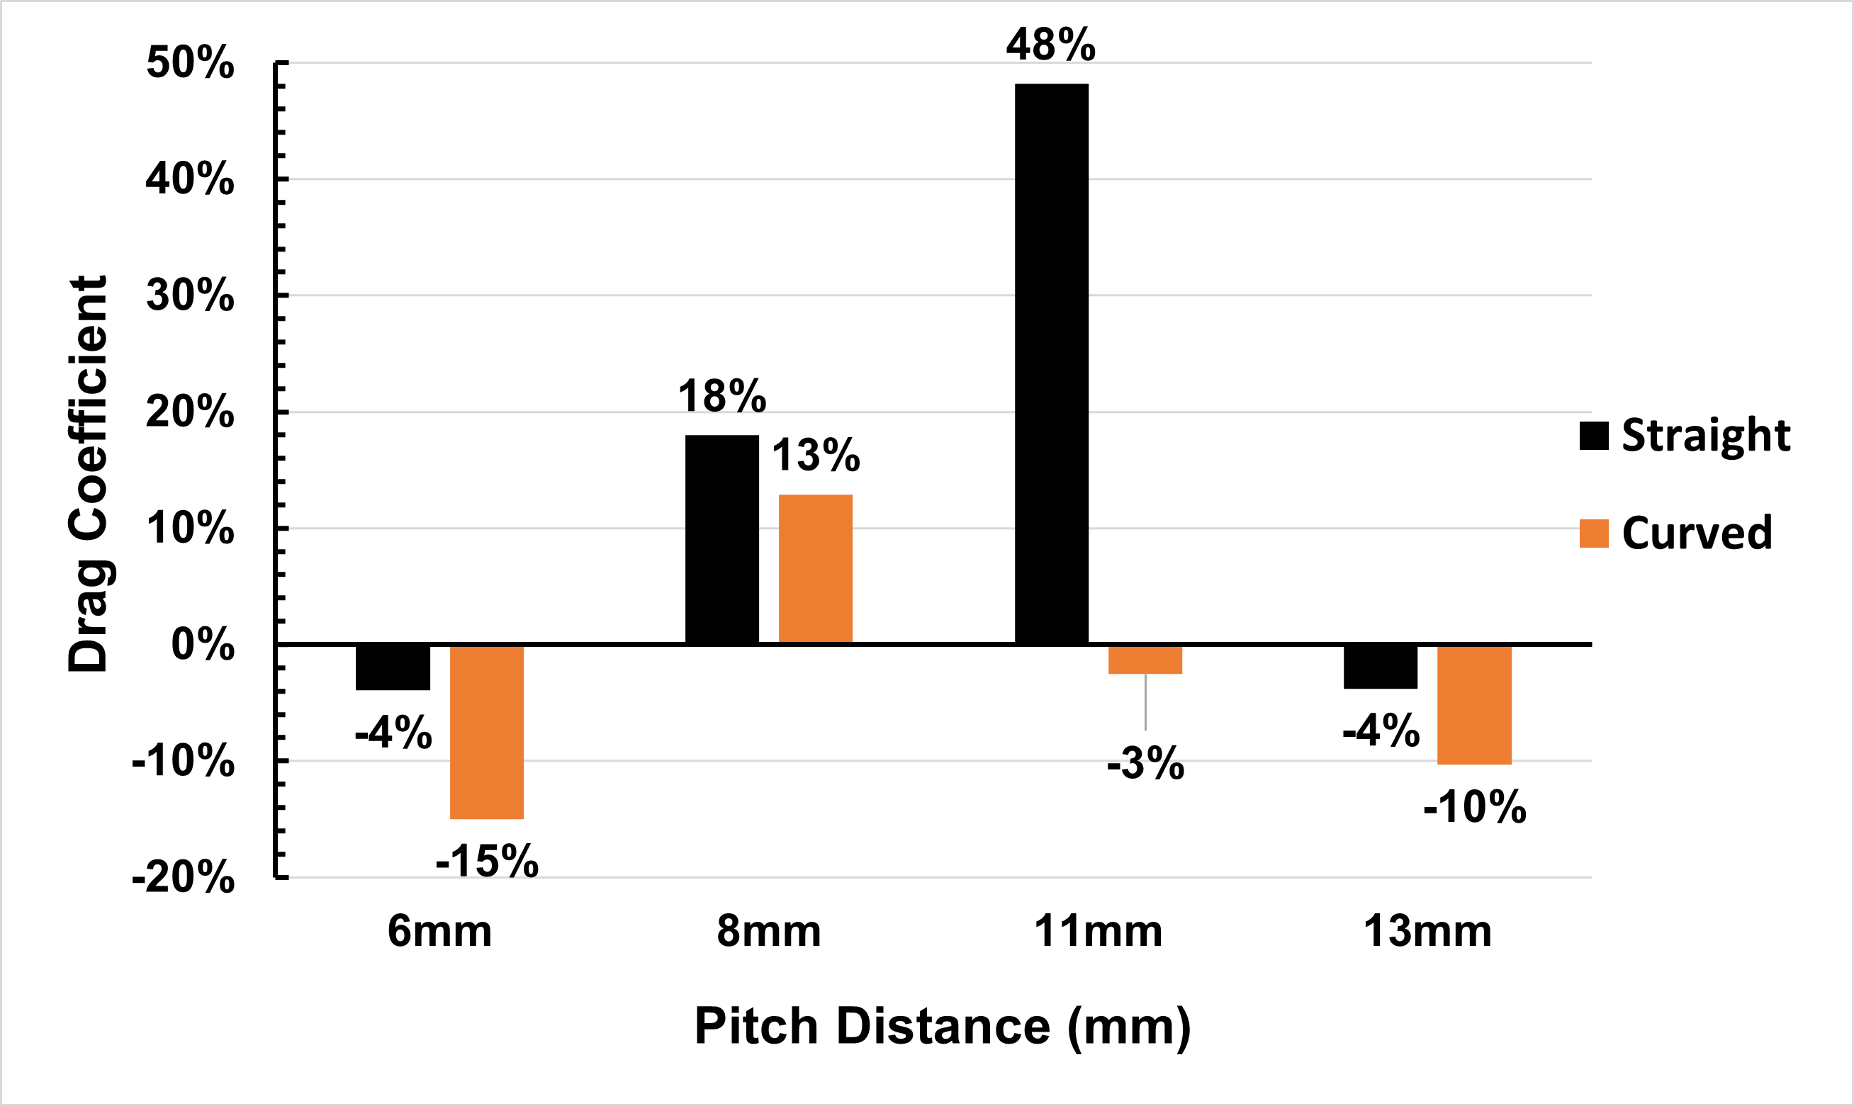
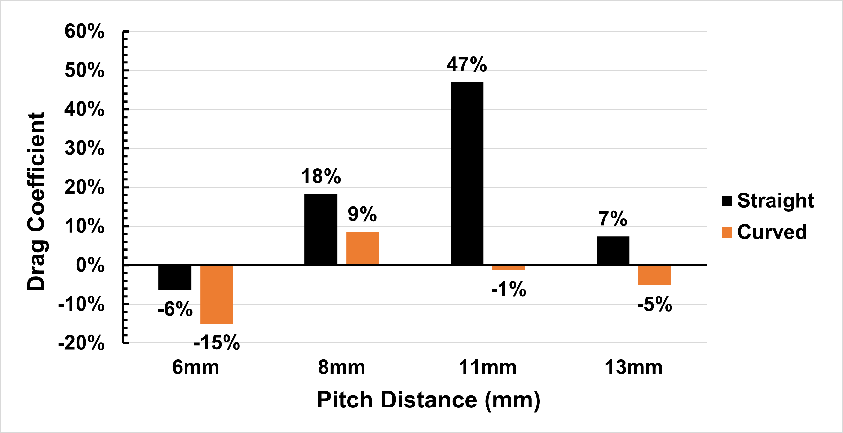
WF-2 WF를 적용하면, Drag이 감소한다.
Airfoil에 WF 적용 시
Max Thrust 에서 CD 변화율
Airfoil에 WF 적용 시
Max Thrust Efficiency에서 CD 변화율
Notes:
WF를 적용하면, 항력 계수가 증가하는 양상을 보입니다….

Slide 19
WF-2 WF를 적용하면, Drag이 감소한다.
Airfoil에 WF 적용 시
Max Thrust 에서 CD 변화율
Airfoil에 WF 적용 시
Max Thrust Efficiency에서 CD 변화율
Notes:
이는 저희의 가설과 반대됩니다.

Slide 20
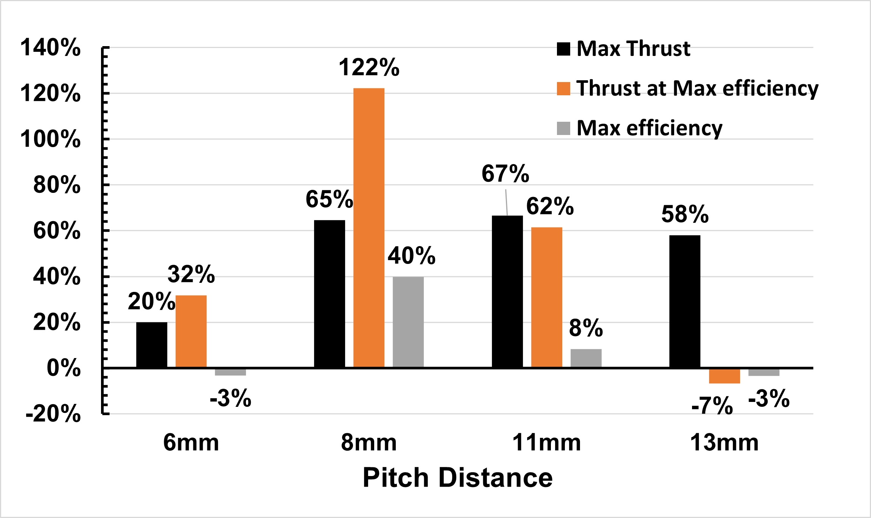
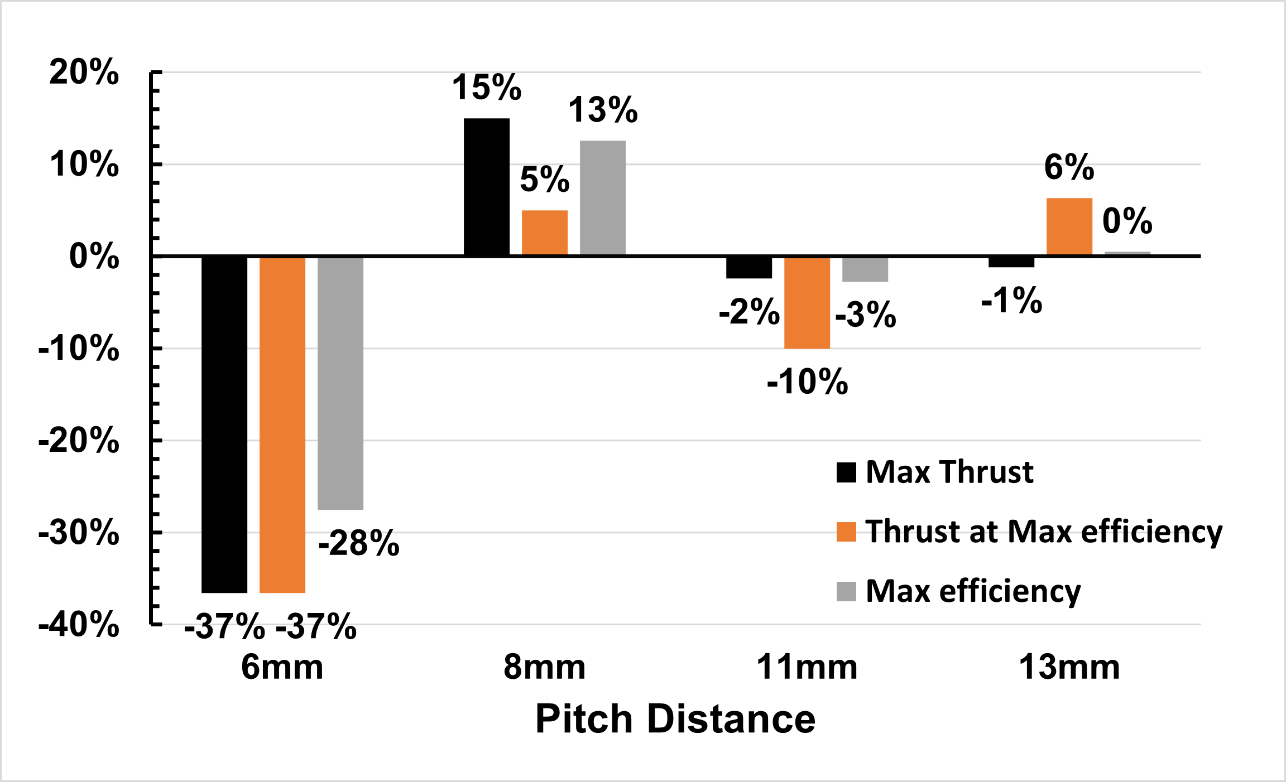
WF-3 WF를 적용하면, 추력이 증가한다.
Straight Airfoil에 WF 적용 시
Max Thrust, Thrust at Max Efficiency,
Max Efficiency의 변화율
Curved Airfoil에 WF 적용 시
Max Thrust, Thrust at Max Efficiency,
Max Efficiency의 변화율
Notes:
WF를 적용하면, 추력이 말도 안되게 증가합니다! 단, Striaght Airfoil에서만 그 결고가가 확연하고, Curved Airfoil은 그렇지 않습니다.

Slide 21
WF-3 WF를 적용하면, 추력이 증가한다.
Straight Airfoil에 WF 적용 시
Max Thrust, Thrust at Max Efficiency,
Max Efficiency의 변화율
Curved Airfoil에 WF 적용 시
Max Thrust, Thrust at Max Efficiency,
Max Efficiency의 변화율
122%
Notes:
Straight Airfoil 8mm 모델의 경우, 최대 효율에서의 추력이 무려 122%나 늘어, 2.2배가 된 모습을 확인 할 수 있습니다.
그뿐만이 아닌, 8mm와 11mm 모델 모두, 최대 추력이 60% 이상 늘었습니다.

Slide 22
WF-4 WF를 적용하면, 소음이 감소한다.
WF 적용시, RC 적용 유무에 따라 동일 추력에서의 DB 변화율
Notes:
WF를 적용하면 소음이 감소할까요?

Slide 23
WF-4 WF를 적용하면, 소음이 감소한다.
WF 적용시, RC 적용 유무에 따라 동일 추력에서의 DB 변화율
-6.5dB
Notes:
잘 모르겠습니다. 특정한 경우에만 성립하는 것 같아, 세모로 표시하였습니다. 하지만 앞서 좋은 성능을 보인 Straight Airfoil 11mm 모델은 -6.5dB의 소음 감소를 이루어내었습니다.

Slide 24
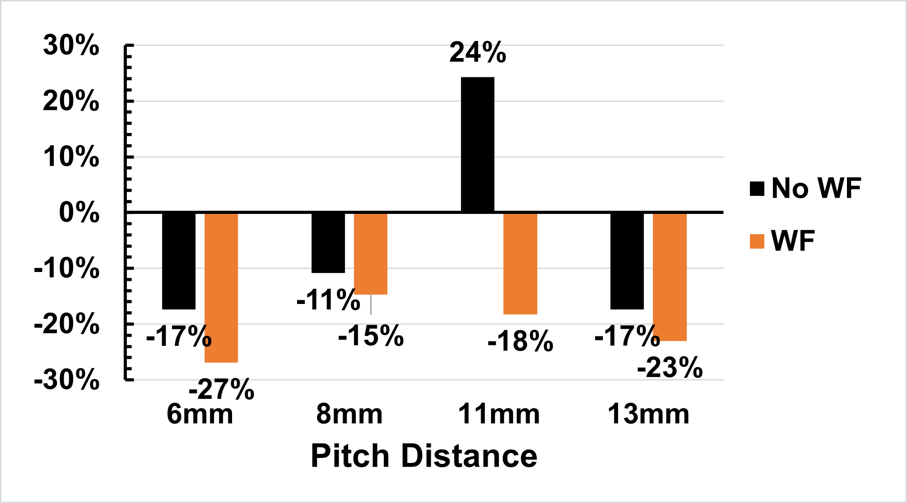
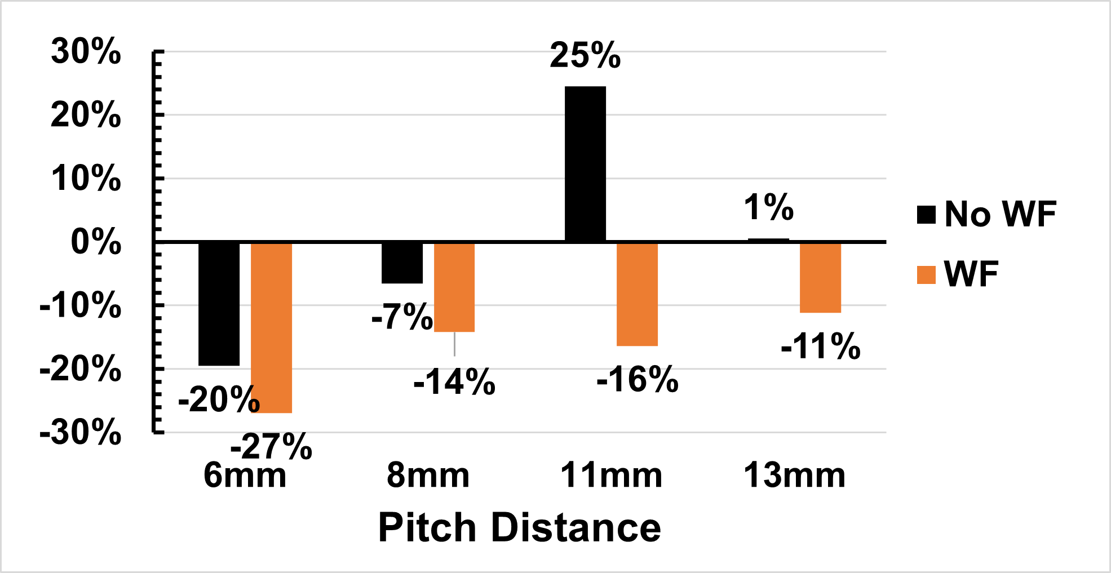
RC-1 RC를 적용하면, Drag이 감소한다.
RC 적용 시 Max Thrust 에서의 CD 변화
RC 적용 시 Max Efficiency에서 CD 변화
Notes:
RC를 적용하면, 항력이 감소합니다.

Slide 25
RC-1 RC를 적용하면, Drag이 감소한다.
RC 적용 시 Max Thrust 에서의 CD 변화
RC 적용 시 Max Efficiency에서 CD 변화
-27%
Notes:
Pitch Distance와 WF와 거의 무관하게, 모든 경우에 항력이 10~20% 감소하였습니다.

Slide 26
RC-2 : RC를 적용하면, 추력 효율이 증가한다.
RC 적용 시 Max Efficiency (g/W)의 변화율
Notes:
RC를 적용하는 것은 추력효율에 별 도움이 되지 않습니다.
WF와 함께 사용하였을때, 오히려 역효과를 보입니다.

Slide 27
RC-2 : RC를 적용하면, 추력 효율이 증가한다.
RC 적용 시 Max Efficiency (g/W)의 변화율
Notes:
기각 하겠습니다.

Slide 28
RC-3 RC를 적용하면 소음이 감소한다.
Pitch Distance에 따라, RC를 적용하였을 때 Decibel 변화량
Notes:
RC를 적용하는것은 정말 모든 경우에 대하여, 동일 추력일때 소음을 증가시킵니다.

Slide 29
RC-3 RC를 적용하면 소음이 감소한다.
Pitch Distance에 따라, RC를 적용하였을 때 Decibel 변화량
Notes:
기각하겠습니다.

Slide 30
결론
WF-1, Lift Coefficient의 증가
WF-2, Drag의 감소
WF-3, Lift의 증가
WF-4, 소음 감소
RC-1, Drag의 감소
RC-2, 추력 효율의 증가
RC-3, 소음 감소
WF
RC
Notes:
결론짓자면, Wing Fence를 적용하는 것은 Cyclodial Propeller의 개선을 위해 매우 좋습니다.
그러나, RC를 적용하기 위해서는 더 많은 연구가 필요할 것으로 보이며, 현재 연구에서 사용된 방식은 적절하지 못하다고 판단됩니다.

Slide 31
Q & A

Slide 32
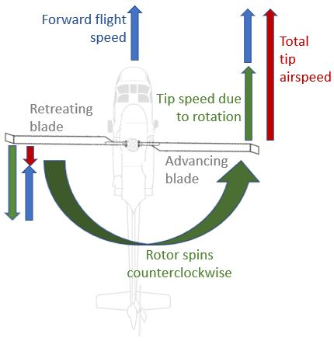
Appendix – 후퇴깃 실속현상

Slide 33
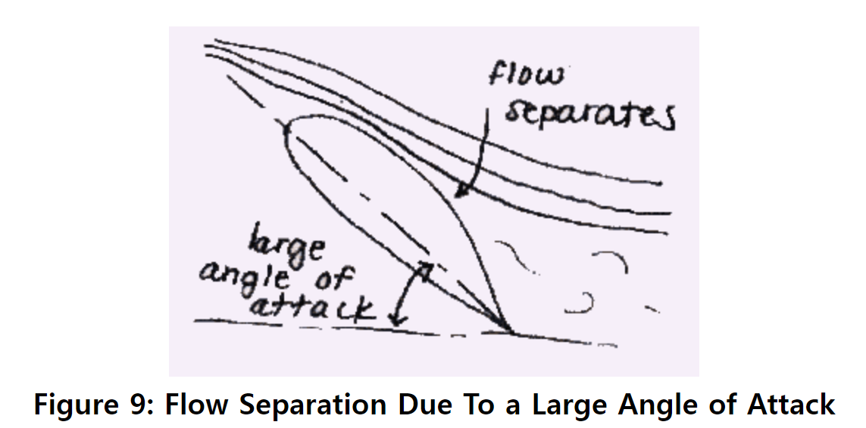
Appendix – 실속 각도 (Stall Angle)
Notes:
Stall Angle (실속 각도) 에 대한 설명
날개가 다가오는 유속의 흐름에 대해, 공기를 받는 각을 받음각 (Angle of Attack) 이라고 합니다.
보통, 날개가 크게 기울어지면 기울어질수록 받음각이 크다고 하고, 받음각이 클수록 날개가 받는 양력이 커지게 됩니다.
하지만, 일정 받음각 이상에서부터는 와류의 발생으로 인해 날개가 받는 양력은 더 이상 증가하지 못하고 감소합니다.
이러한 현상을 실속 현상이라고 하고 (Stall), 이 현상이 발생하는 각도를 실속 각도 (Stall Angle)이라고 합니다.

Slide 34
Appendix – 후퇴깃 실속현상
10 inch Propeller :
대부분의 프로펠러는 반지름 r이 커질수록 최대 회전수가 반비례.
날개 끝의 속도 rw <= 음속이어야 하기 때문 (w : 각속도)
음속에 가까워질수록 엄청난 양의 소음이 발생한다
100g의 추력을 낼 때 30m/s 의 날개 끝 속도를 가짐.
Cyclodial Propeller :
100g, 1340rpm에서 약 10m/s 의 날개 끝 속도를 가진다.

Slide 35
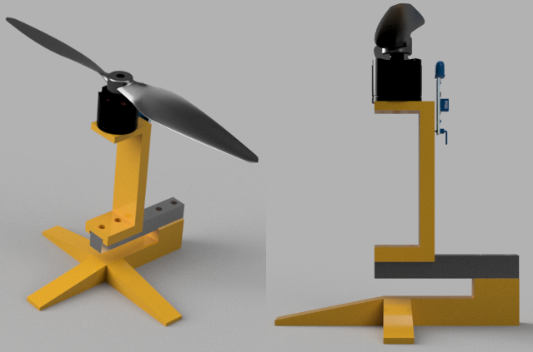
Appendix - Propeller Test
조작 변인
Power Value to ESC
측정 값
RPM
Thrust (g)
소음 (dB)
Power (W)

Slide 36
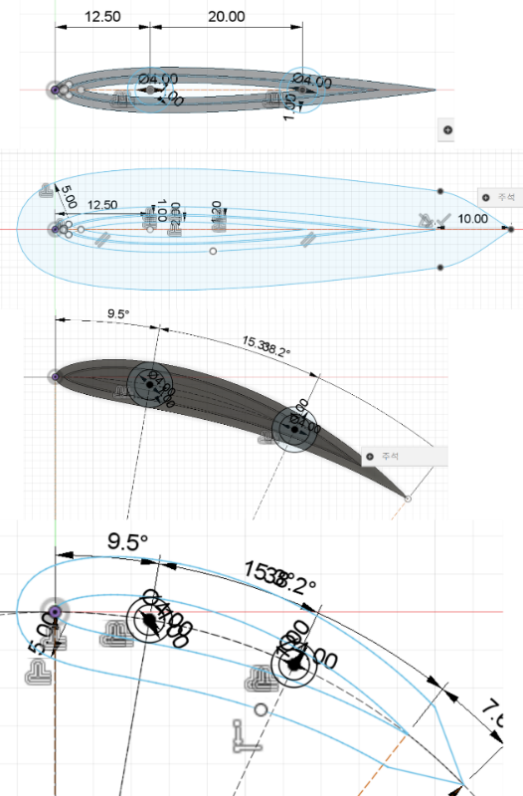
Appendix - Airfoil Design
NACA 0012 Airfoil
Chord 50mm, Wingspan 150mm
Wing Fence : 전체 Airfoil 5mm 간격띄우기하여 설계
NACA 0012 Straight
NACA 0012 Straight WF
NACA 0012 Curved
NACA 0012 Curved WF

Slide 37
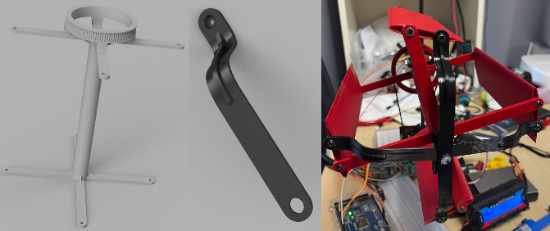
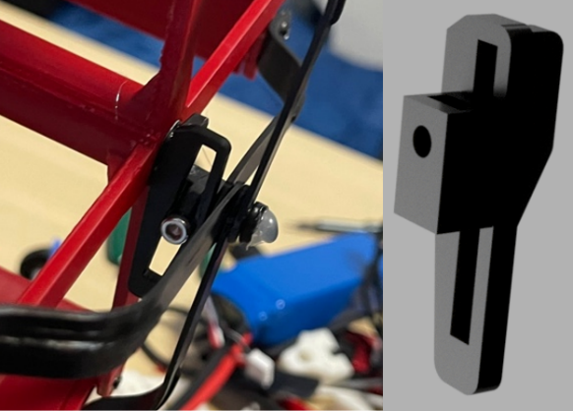
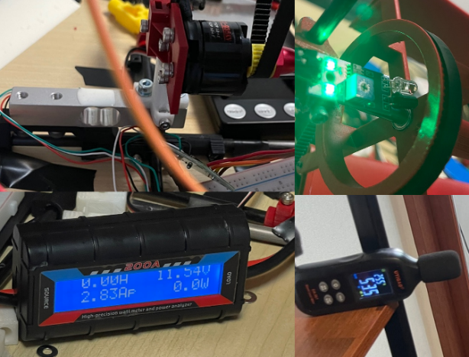
Appendix - Cyclodial Propeller 설계
Mainframe
FlapArm
Mainframe & Flaparm 조립
Variable Pitcher
실험 장치
Load Cell, Tachometer,
Watt Meter, DB Meter

